Slide 1


오픈소스를 활용한 테트리스 프로그램 기능 개발
오픈소스 소프트웨어 프로젝트
산업시스템공학과 김선후, 남경현, 이민지

Slide 2



팀원 및 팀명 소개
산업시스템공학과
15학번 김선후
산업시스템공학과
14학번 남경현
산업시스템공학과
16학번 이민지
Notes:
2019년 군대 말년휴가 때 친한 후배에게 온 카톡

Slide 3

무엇을 만들고 싶은가?

Slide 4
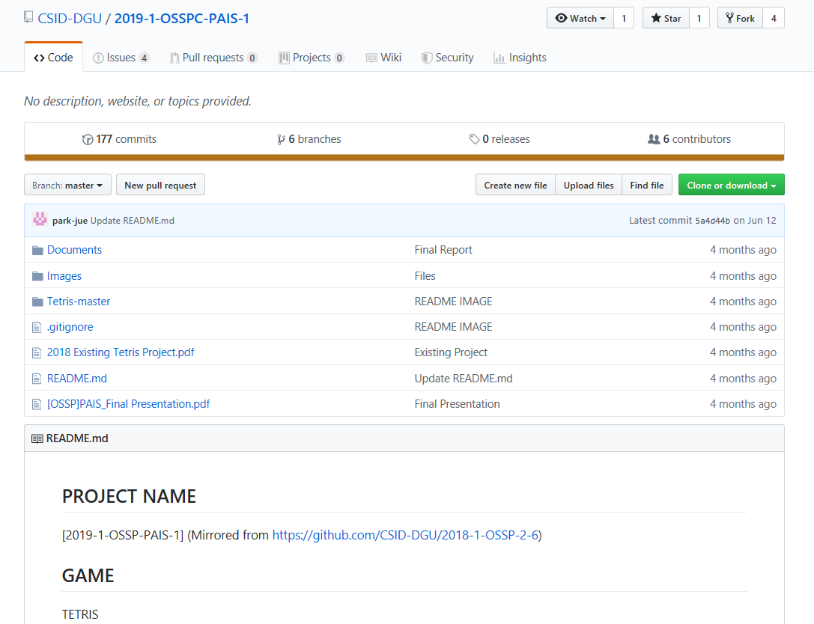
기존 프로젝트 소개
2019년 1학기 OSSP PAIS팀의 테트리스를 기반
원작자(PSNB92) MIT 라이선스 기반 테트리스
[ PAIS팀 Git-Hub ]
Notes:
주제는 테트리스로, 기존 프로젝트는 2019년 1학기 OSSP에서 PAIS팀이 진행하였다. PAIS팀은 2017년 11월 원작자(PSNB92)가 생성한 MIT 라이선스에 기반해 메인스크린의 UI를 변경하였고, 사용하지 않는 멀티플레이 기능을 삭제하였다. 프로젝트 주요기능은 다음과 같다. 테트리스 AI의 유전 알고리즘(Genetic Algorithm) 구현을 통해 AI와 함께 게임을 할 수 있도록 만들었다. 조작키의 사용자 설정이 가능하며 유저의 ID를 입력 받아 게임 종료 후 개인 스코어를 저장할 수 있는 랭킹 시스템을 추가하였다.

Slide 5
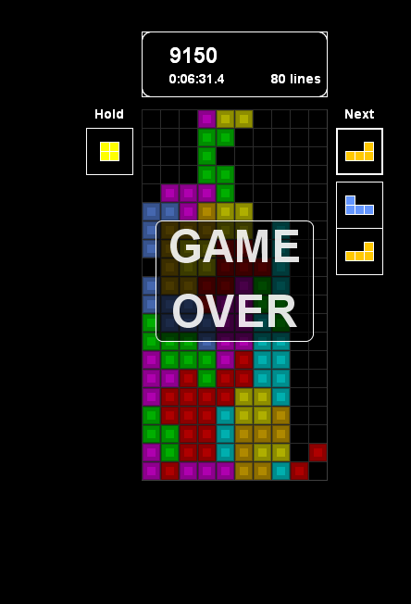
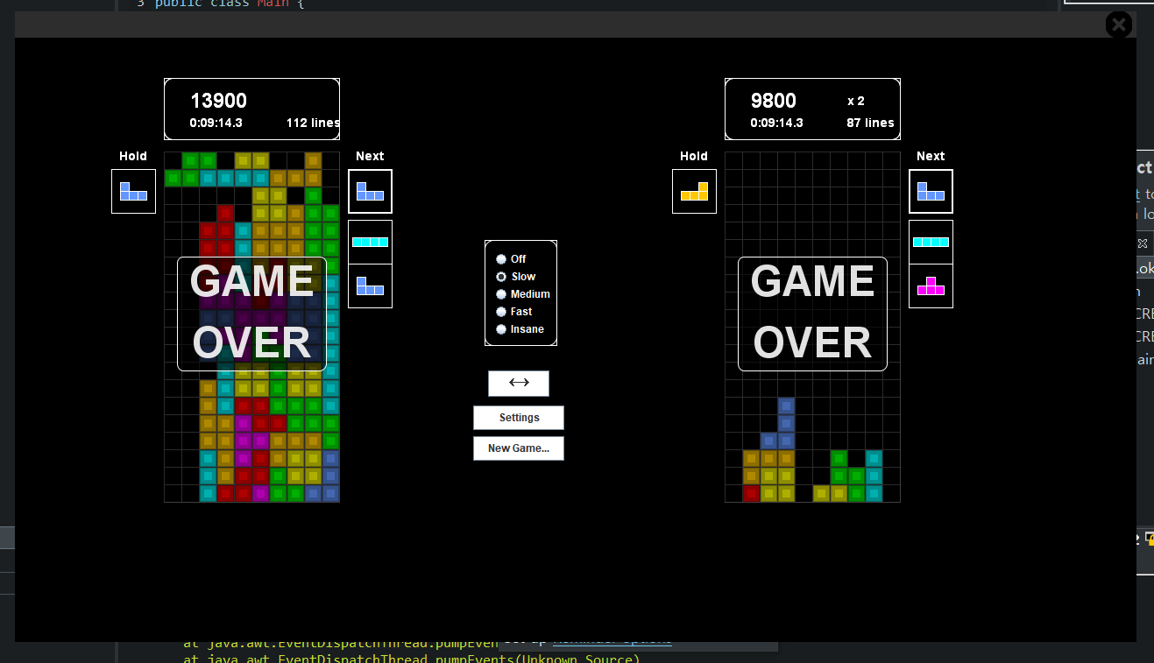
프로젝트 목표
“ 2017년 원작자 PSNB92의 테트리스 기반으로 기능 개발 ”
메인스크린 UI 변경
AI 모드 구현
Rangking System
[ PSNB92 테트리스 ]
[ PAIS팀의 테트리스 ]

Slide 6
기존 프로젝트 장점
Notes:
기존 프로젝트는 아래 <그림 1>과 같이 MIT 라이선스를 따른다. 대표적인 Permissive License로, 상용 소프트웨어 개발 및 판매에 제약 조건이 없다. GNU 일반 공중 허가서(GPL)등과 달리 Copyleft가 아니며, 오픈 소스 여부에 관계없이 재사용을 인정한다. 단, 저작권 표시 및 이 허가 표시를 소프트웨어의 모든 복제물 또는 중요한 부분에 기재해야 하므로 프로젝트 기간동안 라이선스에 대해 깊은 관심을 가질 필요가 있다.

Slide 7
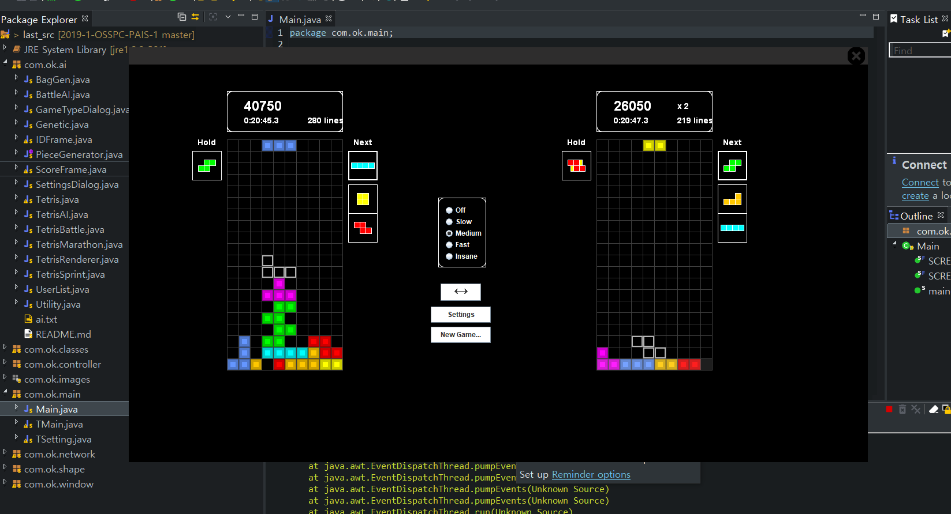
기존 프로젝트 단점
AI 기능의 단점
[ AI를 이긴 팀장 김선후 ]
Notes:
기존 프로젝트는 아래 <그림 1>과 같이 MIT 라이선스를 따른다. 대표적인 Permissive License로, 상용 소프트웨어 개발 및 판매에 제약 조건이 없다. GNU 일반 공중 허가서(GPL)등과 달리 Copyleft가 아니며, 오픈 소스 여부에 관계없이 재사용을 인정한다. 단, 저작권 표시 및 이 허가 표시를 소프트웨어의 모든 복제물 또는 중요한 부분에 기재해야 하므로 프로젝트 기간동안 라이선스에 대해 깊은 관심을 가질 필요가 있다.

Slide 8
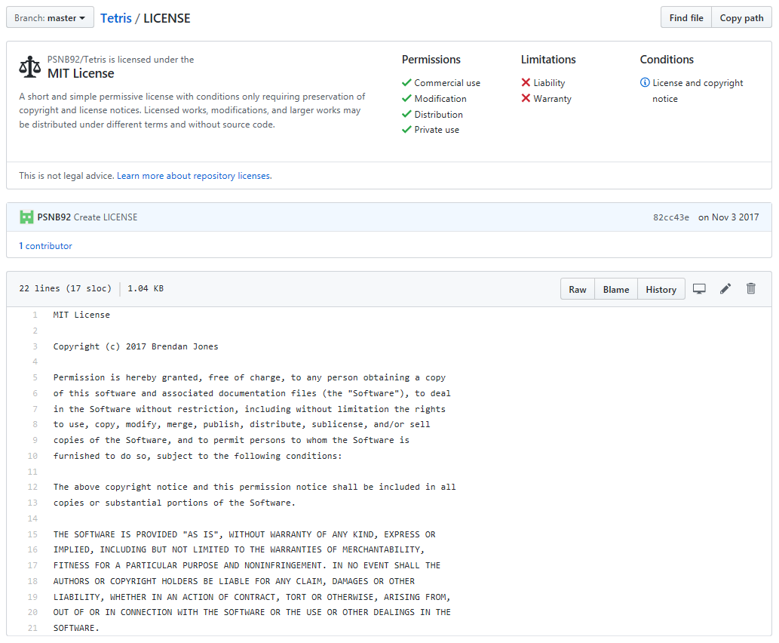
기존 프로젝트 라이선스
MIT 라이선스
대표적인 Permissive License로
상용 소프트웨어 개발 및 판매에 제약 조건이 없다.
[ 원작 테트리스 라이선스 주요내용 ]
Notes:
기존 프로젝트는 아래 <그림 1>과 같이 MIT 라이선스를 따른다. 대표적인 Permissive License로, 상용 소프트웨어 개발 및 판매에 제약 조건이 없다. GNU 일반 공중 허가서(GPL)등과 달리 Copyleft가 아니며, 오픈 소스 여부에 관계없이 재사용을 인정한다. 단, 저작권 표시 및 이 허가 표시를 소프트웨어의 모든 복제물 또는 중요한 부분에 기재해야 하므로 프로젝트 기간동안 라이선스에 대해 깊은 관심을 가질 필요가 있다.

Slide 9
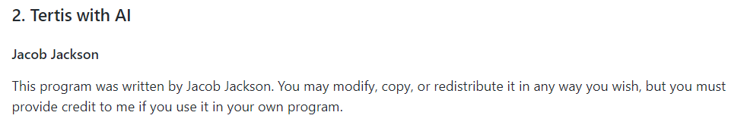
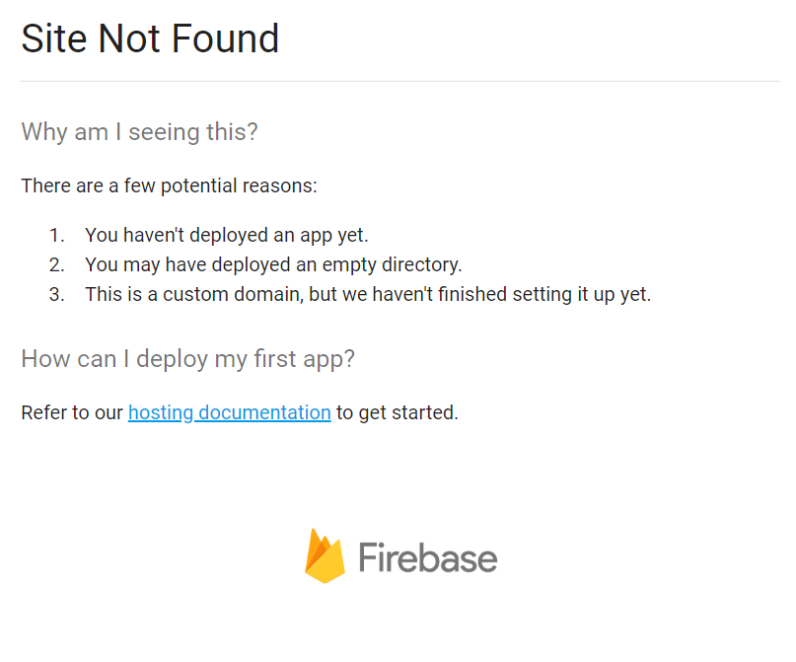
기존 프로젝트 라이선스
Jacob Jackson AI 소스코드 라이선스 확인
개인 소유 프로그램 개발 시 Credit 지불 문제
개인 홈페이지 접속 불가로 인한 원작자와 연락 불가
[ Tetris with AI 라이선스 조사 ]
Notes:
. Tetris with AI 같은 경우에는 라이선스 또는 저작권이 존재하는지 확인 결과 <그림 2>와 같이 저작권자에게 일정 크레딧을 지불해야 하며 이전 프로젝트 팀이 소스를 구해왔던 저작권자 Jacob Jackson의 개인 홈페이지 또한, 아래의 <그림 3>과 같이 닫혀 있다. 라이선스가 명시되지 않고, 다른 사람에 의해 배포 및 변경 권한을 허용하지 않는 상황이다.
따라서, OS팀의 프로젝트에서는 Tetris with AI를 제외하고 진행할 계획이다.

Slide 10

기존 프로젝트 라이선스
Notes:
. Tetris with AI 같은 경우에는 라이선스 또는 저작권이 존재하는지 확인 결과 <그림 2>와 같이 저작권자에게 일정 크레딧을 지불해야 하며 이전 프로젝트 팀이 소스를 구해왔던 저작권자 Jacob Jackson의 개인 홈페이지 또한, 아래의 <그림 3>과 같이 닫혀 있다. 라이선스가 명시되지 않고, 다른 사람에 의해 배포 및 변경 권한을 허용하지 않는 상황이다.
따라서, OS팀의 프로젝트에서는 Tetris with AI를 제외하고 진행할 계획이다.

Slide 11
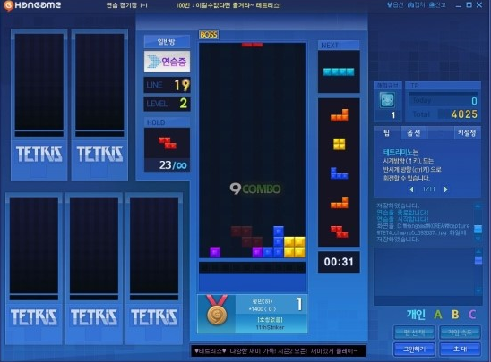
COMBO Bonus
테트리스 블록 COMBO 에 따른
추가 점수 부여
[ 테트리스 블록 COMBO ]
Notes:
한게임 테트리스를 예시로 콤보 발생시 콤보 수를 화면에 보여주며 콤보에 따른 추가 점수를 부여한다.
이 기능은 check_line()이라는 라인 수를 세는 함수를 구현하여 제거 라인에 따른 COMBO를 체크하게 할 것이다.

Slide 12
블록 낙하속도 증가
Notes:
한게임 테트리스를 예시로 콤보 발생시 콤보 수를 화면에 보여주며 콤보에 따른 추가 점수를 부여한다.
이 기능은 check_line()이라는 라인 수를 세는 함수를 구현하여 제거 라인에 따른 COMBO를 체크하게 할 것이다.

Slide 13

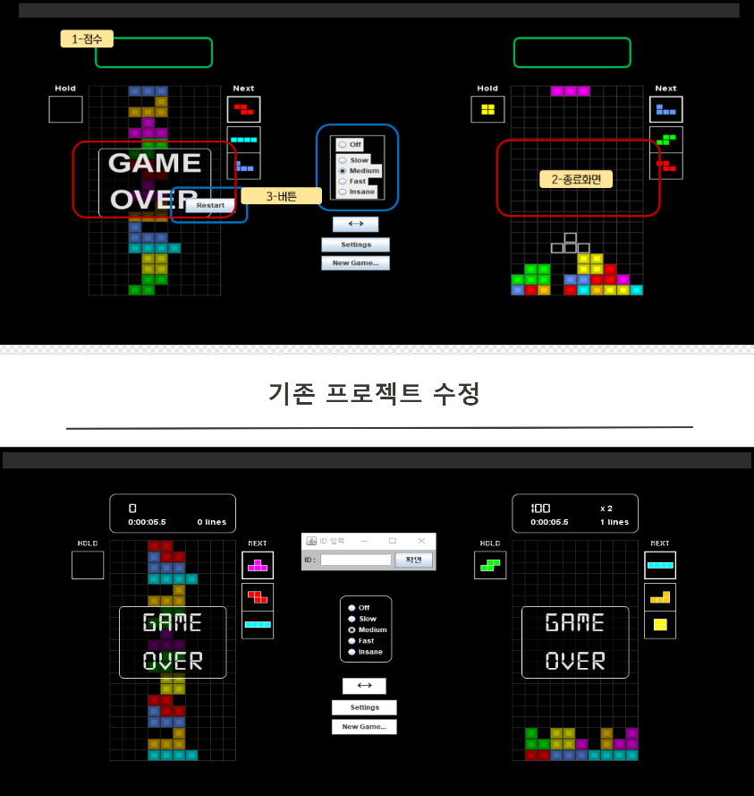
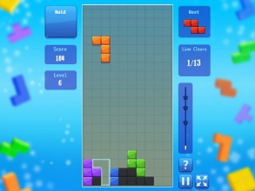
전반적인 디자인 개선
[ 기존 검정 배경의 테트리스 ]
Notes:
고전적인 UI와 디자인을 트렌디하게 변경한다.
적용하지 않은 버튼들을 디자인하고 플레이 시 배경을 삽입한다.

Slide 14
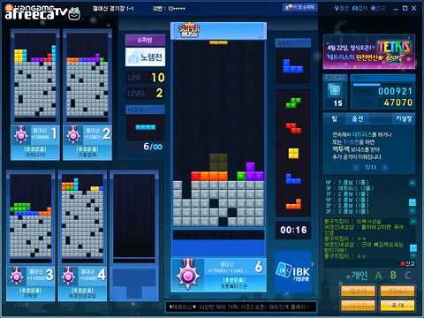
효과음과 음소거 모드
Notes:
고전적인 UI와 디자인을 트렌디하게 변경한다.
적용하지 않은 버튼들을 디자인하고 플레이 시 배경을 삽입한다.

Slide 15
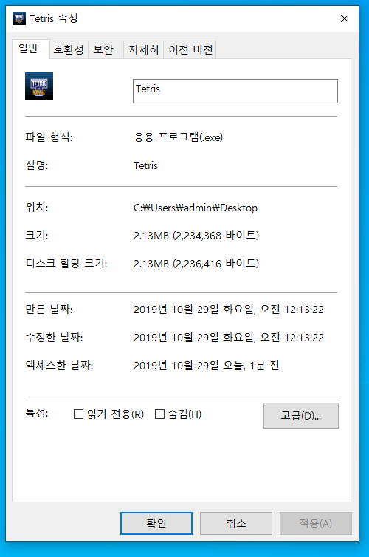
불편 사항 개선
실행 파일 생성
단축키 구현 Home 및 Exit
명예의 전당
[ 실행 파일 속성창 예시]
[ 기존 검정 배경의 테트리스 ]
Notes:
고전적인 UI와 디자인을 트렌디하게 변경한다.
적용하지 않은 버튼들을 디자인하고 플레이 시 배경을 삽입한다.

Slide 16
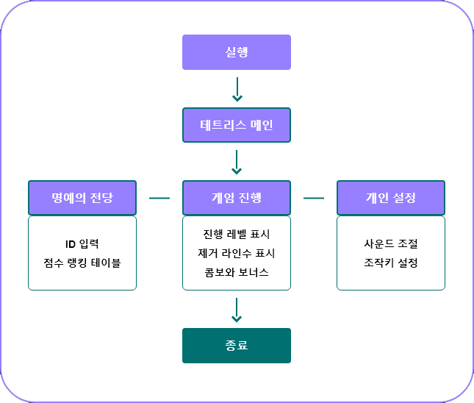
시스템 구조도
단순한 게임 진행 로직과 섹션
섹션별 기능 구현
UI · UX 디자인
Notes:
sub

Slide 17
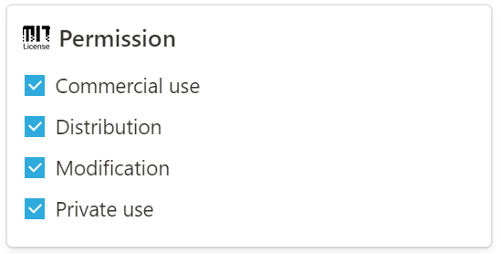

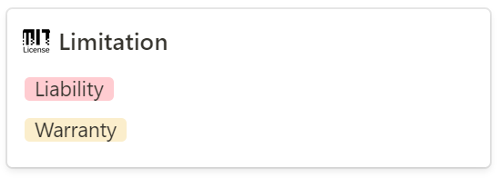
진행 프로젝트의 라이선스
Notes:
sub

Slide 18
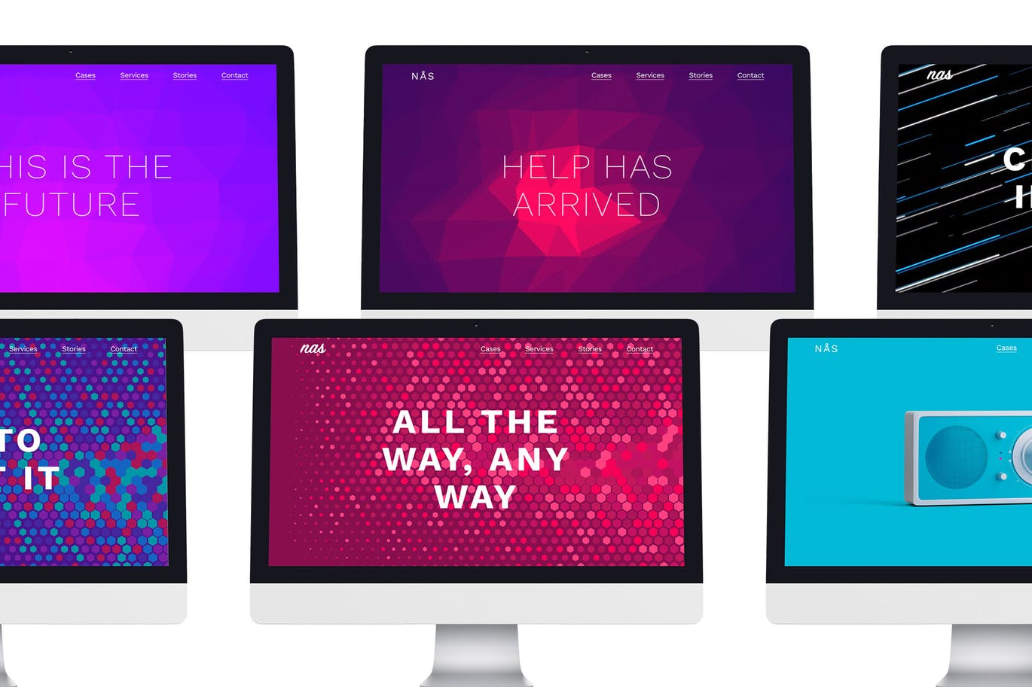
랜딩 페이지 제작
프로젝트 멤버 소개
OS 팀의 테트리스 게임 설명서
게임 다운로드
Notes:
sub

Slide 19
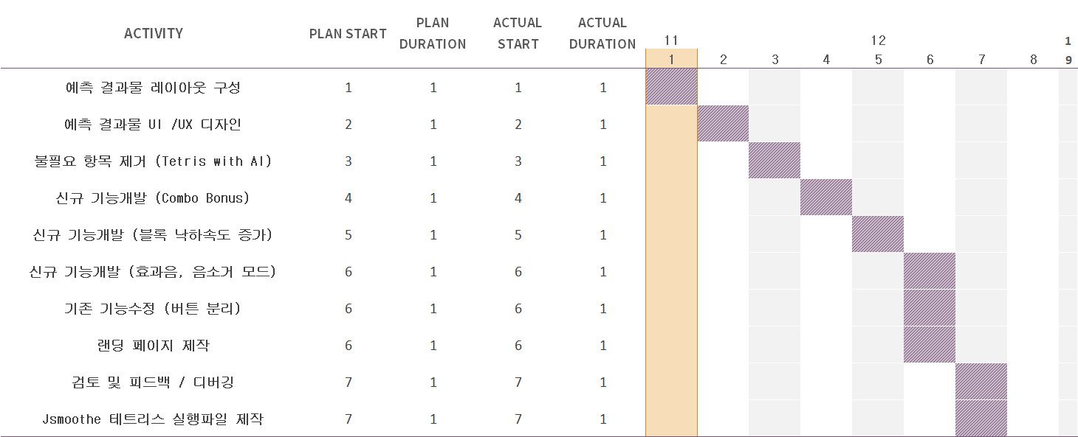
프로젝트 일정
[ 프로젝트 Gantt Chart ]
Notes:
sub

Slide 20
Thank You!

